Slide 1


Setkání poskytovatelů sociálních služeb v Olomouckém kraji
26. 9. 2023
Zbyněk Vočka

Slide 2
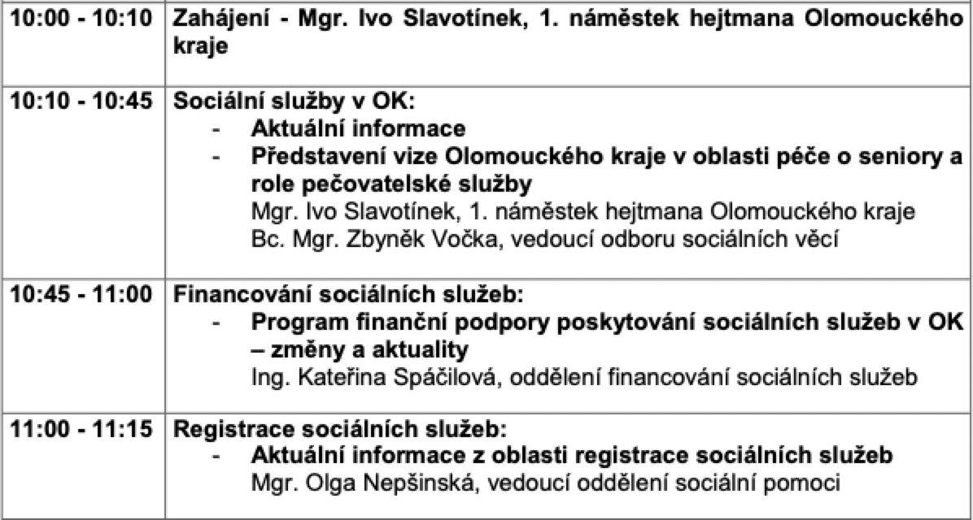

Slide 3
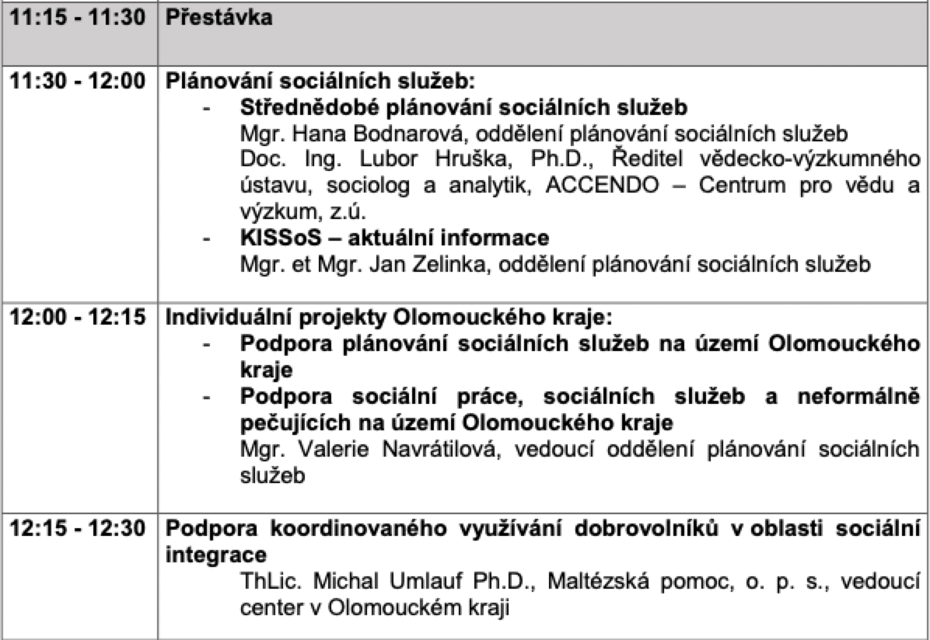

Slide 4
 | Přestávka
12:50 -13:45 | Aktuality v oblasti sociálních služeb - aktuální informace z MPSV Mgr. Bc. Zdislava Odstrčilová, vrchní ředitelka sekce rodinné politiky a sociálních služeb MPSV Mgr. Štefan Lukáč, MBA, zastupující vedoucí oddělení koncepce sociálních služeb a plánování
13:45 – 14:00 | 12:30 - 12:50
14:00 | Závěr

Slide 5
Aktuální informace
finanční zajištění sociálních služeb v síti sociálních služeb Olomouckého kraje v roce 2023
  P1 – dotace ze státního rozpočtu ve výši 1 939 419 542 Kč
    vratky v průběhu roku ve výši 29 032 264 Kč – rozděleny ZOK na zasedání 18. 9. 2024
  P2 – alokace pro rok 2023 – 55 mil. Kč
Výše dotace v řádném kole: | 24 858 400
Revokace: | 1 255 900
Výše dotace v řádném kole po revokaci: | 23 602 500
Nově přiznáno po revokaci: | 937 500
Požádáno o navýšení na základě aktualizace rozpočtů: | 3 698 998
Navýšení některým sociálním službám: | 3 020 500
Celková výše dotace v Podprogramu č. 2: | 27 560 500

Slide 6
Aktuální informace
finanční zajištění sociálních služeb v síti sociálních služeb Olomouckého kraje v roce 2024
  P1 – žádost o dotaci ze státního rozpočtu ve výši 2.560.000.000 Kč
  P2 – navrhovaná alokace pro rok 2024 – 55 mil. Kč

Slide 7
Aktuální informace
připravovaná legislativa
  tzv. malá novela zákona o sociálních službách
    příprava byla zastavena
  novela zákona o sociálních službách, zdravotních službách a veřejném zdravotním pojištění – tzv. sociálně-zdravotní služby/dlouhodobá péče
    po vypořádání připomínek není zřejmý další postup
  velká novela zákona o sociálních službách
    probíhají konzultační setkání
    na přelomu 2023/2024 příprava paragrafového znění
    únor/březen rozšířené vnitřní připomínkové řízení, následně mezirezortní připomínkového řízení

Slide 8
Aktuální informace
připravovaná legislativa
  velká novela zákona o sociálních službách – oblasti úprav
    posílení role sociální práce na obcích s rozšířenou působností
    obec s rozšířenou působností zpracovává na základě zjištěných potřeb ve svém správním obvodu analýzu potřeb, dostupnosti a rozvoje sociálních služeb
    kraj v samostatné působnosti zpracovává na základě zjištěných potřeb v území a na základě vlastní činnosti uložené mu zákonem strategii dostupnosti a rozvoje sociálních služeb (služeb pro rodinu a děti)
    Ministerstvo zpracovává na základě krajských strategií dostupnosti a rozvoje sociálních služeb celostátní strategii dostupnosti a rozvoje sociálních služeb
    síť sociálních služeb a jejich kapacit je státem garantovaná dostupnost pomoci prostřednictví sociálních služeb – zařazení služby do sítě v přenesené působnosti ve správním řízení

Slide 9
Aktuální informace
připravovaná legislativa
  velká novela zákona o sociálních službách – oblasti úprav
    Ministerstvo zřizuje společný/sdílený informační systém sociálních služeb a sociální práce (rok 2027)
    právo osoby pobírající Příspěvek na péči ve 2. a vyšším stupni požádat o přiznání doplatku k příspěvku na péči
      na základě „stanoviska“ sociálního pracovníka OÚORP rozhoduje ÚP
    ORP a krajským úřadům je poskytován ze státního rozpočtu příspěvek na řešení mimořádných situací v oblasti zajištění sociálních služeb v případech, kdy neposkytnutí služby v odpovídajícím rozsahu by ohrozilo zdraví nebo život osoby (účelově vázané finanční prostředky – „intervenční fond“)

Slide 10
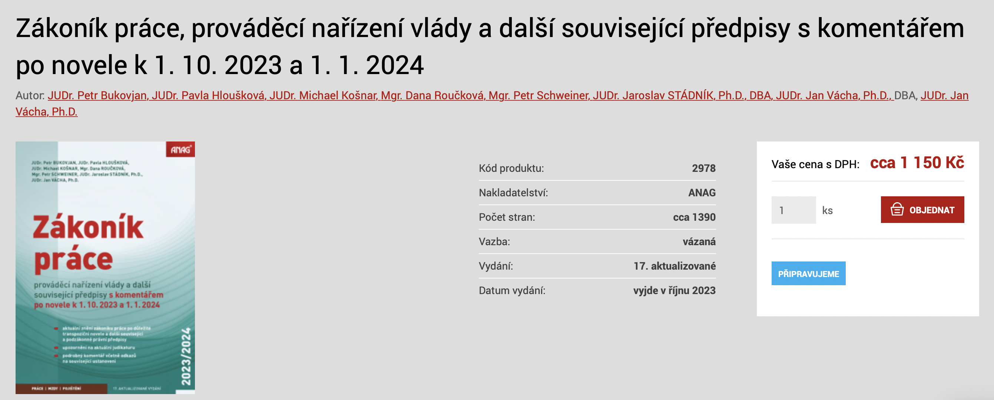
Aktuální informace
novela zákoníku práce
  zákonem č. 281/2023 Sb.
Notes:
novele ZP - https://odok.cz/portal/veklep/material/KORNCJ7DN4N6/ALBSCNKNF6IA

Slide 11
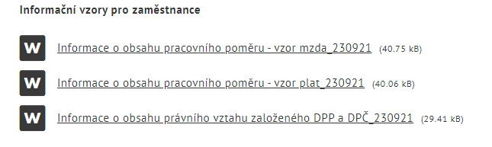
Aktuální informace
novela zákoníku práce – nejdůležitější změny
  informování o obsahu pracovního poměru - § 37
    změna obsahu informací a zkrácení lhůty – do 7 pracovních dnů od vzniku pracovního poměru
      může být zasláno pouze e-mailem (i na adresu zřízenou zaměstnavatelem)
    povinnosti i ve vztahu k „dohodářům“
    přechodné ustanovení ke stávajícím zaměstnancům
      pouze v případě, že stávající zaměstnanec požádá – do 7 dnů od žádosti
    obecné vzory MPSV od 22. 9. 2023 na webu https://www.mpsv.cz/web/cz/prace-a-pravo#vzory
Notes:
novele ZP - https://odok.cz/portal/veklep/material/KORNCJ7DN4N6/ALBSCNKNF6IA
vzory MPSV https://www.mpsv.cz/web/cz/prace-a-pravo#vzory

Slide 12
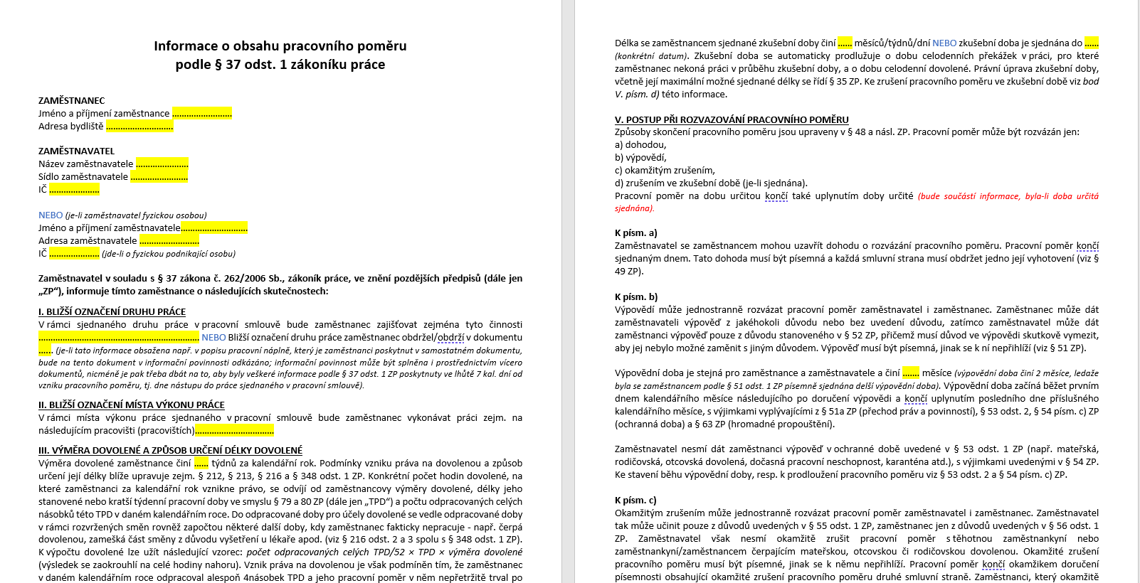

Slide 13
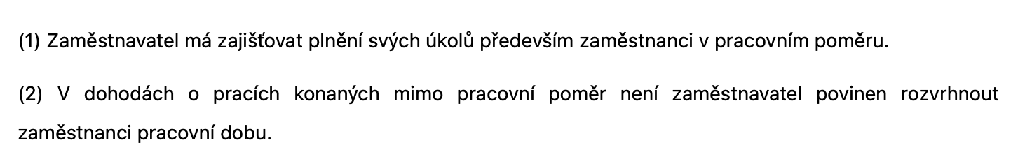
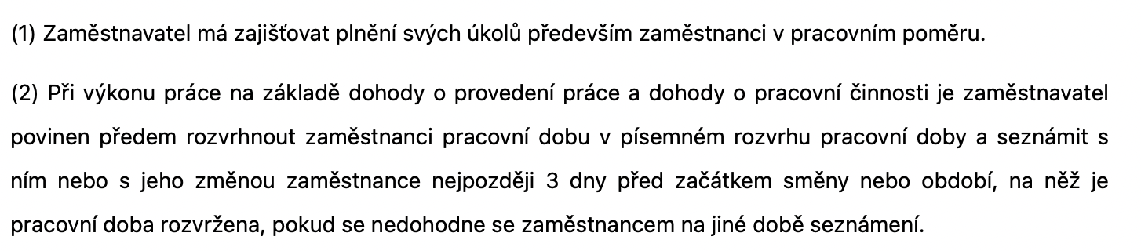
Aktuální informace
novela zákoníku práce – nejdůležitější změny
  dohoda o provedení práce – rozvržení pracovní doby - § 74
  do 30. 9. 2023
  od 1. 10. 2023
Notes:
novele ZP - https://odok.cz/portal/veklep/material/KORNCJ7DN4N6/ALBSCNKNF6IA

Slide 14
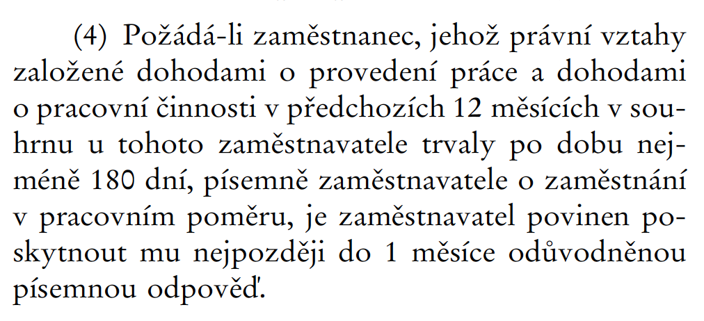
Aktuální informace
novela zákoníku práce – nejdůležitější změny
  dohoda o provedení práce
    poskytování příplatků shodně jako při pracovním poměru (noční, svátky, soboty, neděle)
    právo požádat o zaměstnání v pracovním poměru - § 77 odst. 4
Notes:
novele ZP - https://odok.cz/portal/veklep/material/KORNCJ7DN4N6/ALBSCNKNF6IA

Slide 15
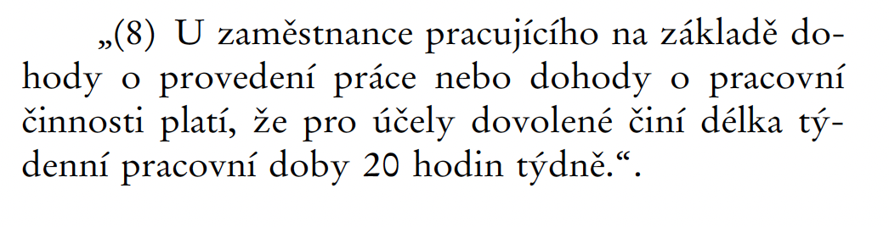
Aktuální informace
novela zákoníku práce – nejdůležitější změny
  dohoda o provedení práce
    dovolená – až od 1. 1. 2024
      podmínky vzniku nároku na dovolenou – trvání dohody po dobu aspoň 4 týdnů a opracování doby v rozsahu stanovené týdenní pracovní doby nebo kratší týdenní pracovní doby připadající na toto období -
Notes:
novele ZP - https://odok.cz/portal/veklep/material/KORNCJ7DN4N6/ALBSCNKNF6IA

Slide 16
Aktuální informace
novela zákoníku práce – nejdůležitější změny
  úprava práce na dálku
  návrh vyhlášky o stanovení výše paušální částky náhrady nákladů při práci na dálku pro rok 2023
    https://odok.cz/portal/veklep/material/KORNCVMBBKLU/
    „Paušální částka náhrady nákladů při práci na dálku podle § 190a odst. 3 zákoníku práce činí 4,60 Kč.“

Slide 17
Aktuální informace
požární ochrana – pobytové služby sociální péče
  povinnost vybavení zařízení
    elektrickou požární signalizací, je-li ubytovací kapacita tohoto zařízení nad 50 osob,
    zařízením autonomní detekce a signalizace, je-li ubytovací kapacita tohoto zařízení 50 osob nebo nižší, pokud není vybaveno el. požární signalizací
  u stávajících zařízení sociálních služeb přechodná lhůta
    původně do 30. 11. 2024
    výkladem MV – GŘ HZS – novely stavebního zákona – prodloužena do 31. 12. 2026
Notes:
https://www.mpsv.cz/web/cz/vyzva-c.14-k-predkladani-zadosti-o-dotaci-v-ramci-programu-013-310-rozvoj-a-obnova-materialne-technicke-zakladny-socialnich-sluzeb-2016-2024

Slide 18
Aktuální informace
speciální označení motorových vozidel
  změna zákona č. 361/2000 Sb., o provozu na pozemních komunikacích a o změnách některých zákonů (zákon o silničním provozu), ve znění pozdějších předpisů
    zákonem č.
    § 67 odst. 1: „…označení vozidla poskytovatele domácí zdravotní péče nebo označení vozidla poskytovatele terénních sociálních služeb smějí užívat jen osoby, které toto označení obdrží od příslušného obecního úřadu obce s rozšířenou působností nebo od oprávněného orgánu v zahraničí.“
      všechny druhy sociálních služeb poskytovaných terénní formou
      vydává OÚORP od 1. 1. 2024
      vzor speciálního označení zatím nebyl vydán – změna vyhlášky č. 294/2015 Sb., kterou se provádějí pravidla provozu na pozemních komunikacích

Slide 19
Aktuální informace
návrh změn v nemocenském pojištění
  Návrh zákona, kterým se mění zákon č. 187/2006 Sb., o nemocenském pojištění, ve znění pozdějších předpisů, a další související zákony
    https://odok.cz/portal/veklep/material/ALBSCVDGWUQO/
    Návrhem zákona se navrhuje zavést elektronickou komunikaci u dávek nemocenského pojištění, a to u peněžité pomoci v mateřství, ošetřovného, dlouhodobého ošetřovného, otcovské a vyrovnávacího příspěvku v těhotenství a mateřství. Dále se navrhuje zavést ošetřovné pro OSVČ (a zahraniční zaměstnance), zaměstnance činné na základě dohody o provedení práce, dohody o pracovní činnosti, a zaměstnance v zaměstnání malého rozsahu, jedná-li se o pracovní poměr nebo dohodu o pracovní činnosti. Dílčí úpravy se týkají dlouhodobého ošetřovného a PPM. Upřesňuje se sdělování údajů mezi ČSSZ a stanovenými subjekty (pojišťovnami) ve vymezených případech. Místní příslušnost u zaměstnavatele ve stanovených případech bude určovat ČSSZ a doplňuje se povinnost OSVČ používat datovou schránku ve stanovených případech. V oblasti pojištění OSVČ jsou navrhovány úpravy, které mají zjednodušit provádění pojištění jak pojištěncům (OSVČ), tak i okresní správě sociálního zabezpečení.
    pokusíme se dohodnout webinář po schválení zákona vzhledem k rozsahu změn povinností zaměstnavatelů
Notes:
novele ZP - https://odok.cz/portal/veklep/material/KORNCJ7DN4N6/ALBSCNKNF6IA

Slide 20
Aktuální informace
ochrana oznamovatelů
  existence 2 právních názoru na PO obcí a krajů:
    PO obce a kraje vždy musí zavést vnitřní oznamovací systém
    názor vyjádřený v publikaci Praktický komentář – Zákon o ochraně oznamovatelů, kde na str. 73 je uvedeno:
      „Ve veřejném sektoru [odst. 1 písm. a)] se povinnost zavést interní oznamovací systém uplatní až na dvě výjimky vždy. Těmito výjimkami jsou menší obce do 10 tisíc obyvatel (k určování počtu obyvatel srov. odst. 4) a právnické osoby převážně financované kraji či obcí, které nemají hospodářskou povahu a zároveň mají méně 50 zaměstnanců (typicky menší školy či zařízení sociálních služeb.“
  Toto stanovisko připouští, že i PO kraje/obce, která má méně než 50 zaměstnanců, nemá uvedenou povinnost.

Slide 21
Děkuji za pozornost.

